Slide 1
KEMENTERIAN DALAM NEGERI
REPUBLIK INDONESIA
TATA CARA PELIMPAHAN
SEBAGIAN KEWENANGAN BUPATI/WALI KOTA KEPADA CAMAT
Notes:
<a href='https://www.freepik.com/vectors/data'>Data vector created by stories - www.freepik.com</a>

Slide 2
DASAR HUKUM
Undang-Undang No. 23 Th. 2014 ttg Pemerintahan Daerah
Pasal 226
Ayat (1)
Camat mendapatkan pelimpahan sebagian kewenangan bupati/wali kota untuk melaksanakan sebagian Urusan Pemerintahan yang menjadi kewenangan Daerah Kabupaten/Kota
Pasal 226
Ayat (2)
Pelimpahan kewenangan bupati/wali kota dilakukan berdasarkan pemetaan pelayanan publik yang sesuai dengan karakteristik kecamatan dan/atau kebutuhan masyarakat pada kecamatan yang bersangkutan
Pasal 226
Ayat (3)
Pelimpahan kewenangan bupati/wali kota ditetapkan dengan keputusan bupati/wali kota berpedoman pada peraturan pemerintah

Slide 3
DASAR HUKUM
PP No. 17 Th. 2018 ttg Kecamatan
Pasal 11
Pasal 11
Ayat (1)
Camat mendapatkan pelimpahan sebagian kewenangan bupati/wali kota a. untuk melaksanakan sebagian Urusan Pemerintahan yang menjadi kewenangan Daerah Kabupaten/Kota dan b. untuk melaksanakan tugas pembantuan
Ayat (7)
Pelimpahan sebagian urusan pemerintahan dilakukan berdasarkan pemetaan pelayanan publik sesuai dengan karakteristik kecamatan dan/atau kebutuhan masy. setempat
Ayat (2)
Sebagian urusan pemerintahan yang dilimpahkan terdiri atas pelayanan perizinan dan nonperizinan
Ayat (8)
Tugas pembantuan dilakukan oleh camat sesuai dengan ketentuan peraturan perundang-undangan
Ayat (3)
Pelayanan perizinan dilaksanakan dengan kriteria: a. proses sederhana; b. objek perizinan berskala kecil; c. tidak memerlukan kajian teknis yang kompleks; dan d. tidak memerlukan teknologi tinggi
Ayat (9)
Ketentuan lebih lanjut mengenai tata cara pelimpahan sebagian kewenangan bupati/wali kota kpd camat diatur dengan Peraturan Menteri
Ayat (4)
Pelayanan perizinan dilakukan melalui pelayanan terpadu
Ayat (5)
Pelaksanaan Pelayanan Perizinan dikembangkan sebagai inovasi pelayanan publik sesuai dengan ketentuan perUU
Ayat (6)
Pelayanan Nonperizinan dilakukan dengan kriteria: a. berkaitan dengan pengawasan terhadap objek perizinan; b. kegiatan berskala kecil; dan c. pelayanan langsung kpd masy yg bersifat rutin

Slide 4
URUSAN YANG DAPAT DILIMPAHKAN…
Urusan Wajib terkait
Pelayanan Dasar
Urusan Wajib tidak terkait Pelayanan Dasar
Urusan Pilihan
tenaga kerja;
pemberdayaan perempuan dan perlindungan anak;
pangan;
pertanahan;
lingkungan hidup;
Administrasi kependudukan dan catatan sipil;
pemberdayaan masyarakat desa;
Pengendalian penduduk dan KB;
Perhubungan;
komunikasi dan informatika;
koperasi, usaha kecil, dan menengah;
penanaman modal;
kepemudaan dan olah raga;
statistik;
persandian;
kebudayaan;
perpustakaan; dan
kearsipan.
pendidikan;
kesehatan;
pekerjaan umum dan penataan ruang;
sosial;
perumahan rakyat dan kawasan permukiman; dan
Ketentraman, ketertiban umum dan perlindungan masyarakat.
kelautan dan perikanan;
pariwisata;
pertanian;
kehutanan;
energi dan sumber daya mineral;
perdagangan;
perindustrian; dan
transmigrasi.
Standar Pelayanan Minimal
(SPM)

Slide 5
POLA KEPUTUSAN BUPATI/WALIKOTA UNTUK PELIMPAHAN KEWENANGAN KEPADA CAMAT
Pola I
Seragam
Pola II
Beraneka Ragam
Seragam Untuk Seluruh Kecamatan
Seragam utk kewenangan tertentu yg bersifat umum (generik), ditambah kewenangan spesifik sesuai karakteristik wilayah & penduduk (kondisional)
Keunggulan :
1. Mudah dalam pembuatannya;
2. Mudah dlm pengaturan & pengendaliannya;
Mudah dlm pembinaan personil, anggaran, & logistik.
Kelemahan :
1. Tidak responsif dgn kebutuhan masyarakat;
2. Penyediaan personil, anggaran & logistik tdk sesuai kebutuhan nyata shg sulit utk mencapai efektivitas & efisiensi;
3. Sulit mengukur kinerja organisasi sec obyektif.
Keunggulan :
1. Lebih responsif thd kebutuhan pelayanan masy;
2. Kebutuhan personil, anggaran & logistik dpt dihitung scr obyektif & rasional;
3. Memudahkan dalam pengukuran kinerja.
Kelemahan :
1. Memerlukan waktu & tenaga utk menyusunnya;
2. Agak sulit dlm pengendalian & pengawasannya;
Memerlukan personil yg memiliki kualifikasi sesuai kebutuhan pelayanan masy.
Menjadikan Kec sbg PUSYANMAS utk pelayanan
yg sederhana, murah & cepat

Slide 6
TOLAK UKUR PELIMPAHAN
Mempertimbangkan :
Karakteristik Kecamatan Yang Sesuai Dengan Letak Geografis Dan Kondisi Lokal;
Sistem Pelayanan Yang Mudah, Murah, Cepat Dan Transparan;
Sarana Dan Prasarana Meliputi Ruangan Dan Peralatan Kantor Untuk Mendukung Pelayanan;
Ketersediaan Dan Kompetensi Sumber Daya Manusia Untuk Melaksanakan Tugas Dan Fungsi Yang Melekat;
Penganggaran Sesuai Dengan Rencana Kerja Anggaran Kecamatan;
Objek Pelimpahan Skala Kecil Yang Ditetapkan Oleh Kabupaten/Kota;
Intensitas Pelayanan Pemerintahan Kecamatan;
Dampak Yang Ditimbulkan Bersifat Lokal Kecamatan; dan
Rentang Kendali Pelayanan Ke Pusat Pemerintahan Relatif Jauh.

Slide 7
Tata Cara Pelimpahan Kewenangan kpd Camat
Tahapan …
Pemetaan Urusan Pemerintahan
Perumusan & Penetapan Kebijakan
Pelaksanaan
Monitoring dan Evaluasi

Slide 8
PEMETAAN URUSAN PEMERINTAHAN
PEMETAAN URUSAN PEMERINTAHAN
Catatan
Pelaksana
Pemetaan memperhatikan: karakteristik geografis, wilayah;, rentang kendali; dampak pelaksanaan; dan intensitas pelayanan
Pemetaan dilakukan oleh Bupati/Wali Kota sesuai dengan kewenangannya → dilaksanakan oleh Sekda
Pemetaan Urusan Pemerintahan
Urusan Pemerintahan yg dilimpahkan
TIM
PERUMUS
Inventarisasi kewenangan yg WAJIB dilimpahkan;
Inventarisasi urusan pem. yang tdk efektif & efisien di setda, dinas dan/atau badan;
Analisa hasil inventarisasi;
Memastikan kesiapan SDM & sarpras;
Merencanakan alokasi anggaran untuk urusan yg dilimpahkan;
Menghimpun pedoman dr OPD lain yang urusannya dilimpahkan ke camat.
Pelaksanaan sebagian urusan pem. Wajib pelayanan dasar;
Pelaksanaan sebagian urusan pem. Bidang adminduk dan capil; dan
Pembangunan sarpras kelurahan & pemberdayaan masy. di kelurahan
Notes:
Illustration by https://www.freepik.com

Slide 9
RINCIAN SEBAGIAN KEWENANGAN BUPATI/WALI KOTA YANG DAPAT DILIMPAHKAN KEPADA CAMAT

Slide 10
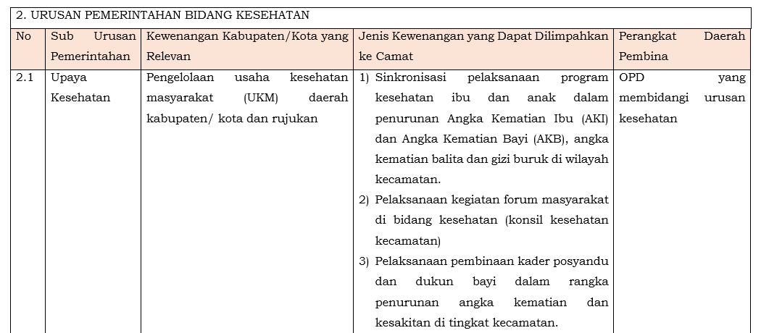

Slide 11
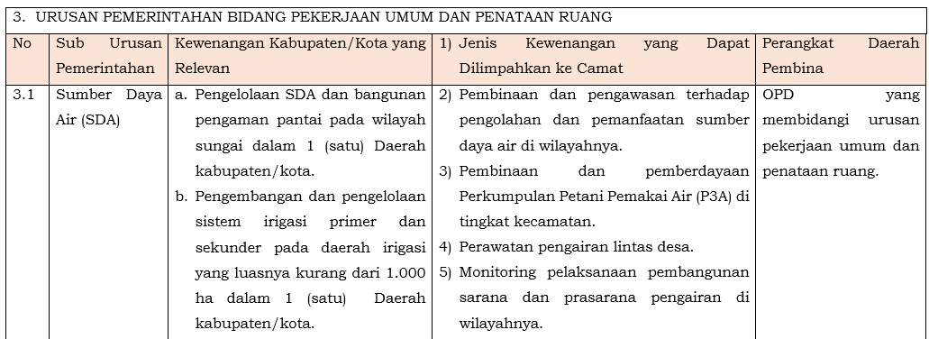

Slide 12
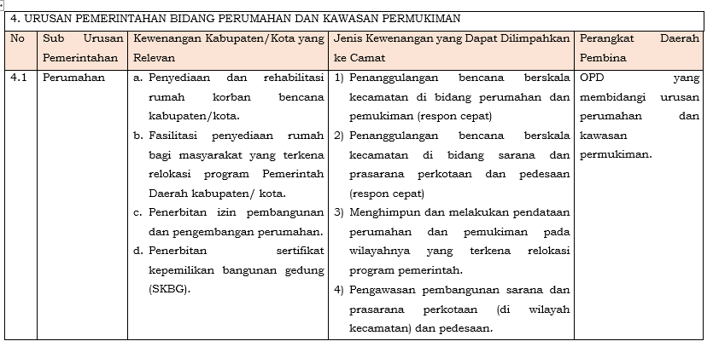

Slide 13
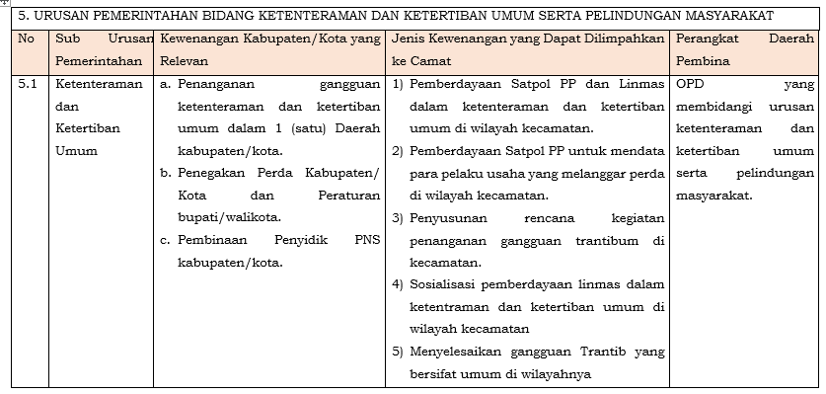

Slide 14
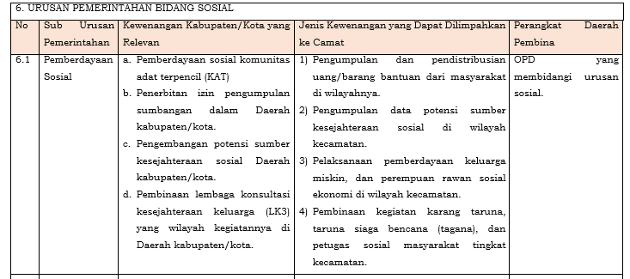

Slide 15
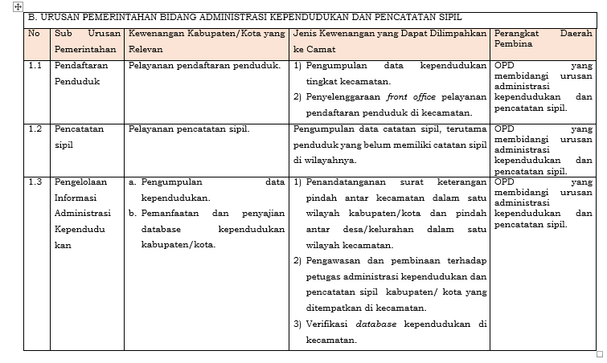

Slide 16
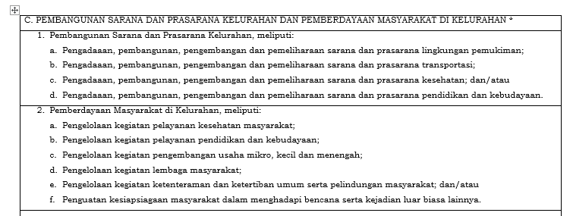

Slide 17
PERUMUSAN DAN PENETAPAN
Perumusan dilakukan berdasarkan pemetaan urusan pemerintahan sesuai dengan karakteristik kecamatan
dan/atau kebutuhan masyarakat
Perumusan kebijakan dilakukan oleh bupati/wali kota berdasarkan hasil pemetaan urusan pemerintahan → dilaksanakan oleh sekretaris daerah melalui koordinasi dengan OPD terkait dan camat
Koordinasi dilaksanakan untuk menentukan jenis dan besaran kewenangan bupati/wali kota yang dilimpahkan kepada camat
Kewenangan yang dilimpahkan ditetapkan oleh keputusan bupati/wali kota yang dilengkapi dengan petunjuk pelaksanaan dan/atau petunjuk teknis.

Slide 18
PELAKSANAAN PELIMPAHAN
Bupati/Wali Kota
KECAMATAN
Menyediakan dan melengkapi sarpras, ketersediaan dan kompetensi SDM, dan anggaran
Pelaksanaan pelimpahan dapat diselenggarakan melalui koordinasi dengan perangkat daerah terkait
Melakukan peningkatan kapasitas teknis dan fungsional perangkat kecamatan, penyusunan standar pelayanan & SOP Pelayanan kecamatan, dan pendampingan & asistensi
Pelaksanaan pelimpahan yang produk layanannya bersifat administrasi diselenggarakan melalui pelayanan terpadu kecamatan dan/atau kelurahan atau inovasi pelayanan lainnya

Slide 19
MONITORING DAN EVALUASI
bupati/wali kota melakukan monitoring dan evaluasi secara berkala dan/atau sesuai kebutuhan
BUPATI/WALI KOTA
Hasil monitoring dan evaluasi digunakan untuk menentukan efektivitas dan efisiensi kewenangan yang dilimpahkan bupati/wali kota sebagai dasar melakukan pemetaan beban pelimpahan kepada camat di tahun berikutnya
Beban pelimpahan dapat sama dengan tahun sebelumnya, dikurangi dari tahun sebelumnya dan/atau ditambahkan dari tahun sebelumnya
SEKDA
Laporan kpd bup/walkot
PENARIKAN KEWENANGAN
CAMAT
Bup/Walkot dapat melakukan penarikan kewenangan yang tidak efektif dan efisien setelah dilaksanakan minimal 3 tahun dan dikembalikan kpd perangkat daerah terkait
Laporan pelaksanaan pelimpahan kewenangan setiap akhir tahun anggaran berjalan bersama dengan laporan kinerja kecamatan
Kriteria kewenangan yang ditarik:
obyek sasaran dan kewenangan tidak ada lagi di kecamatan;
terbitnya kebijakan baru di bidang pemerintahan yang mengakibatkan harus ditariknya kembali kewenangan yang dilimpahkan kepada camat dan/atau dipindahkan pelaksanaannya kepada perangkat daerah lain.

Slide 20
PEMBINAAN DAN PENGAWASAN
Binwas dilakukan secara berjenjang. Pemerintah Pusat kepada GWPP; GWPP kepada Bupati/Wali Kota;
dan Bupati/Wali Kota kepada Camat
Pemerintah Pusat Kepada GWPP dan
GWPP Kepada Bup/Walkot
Bupati/Wali Kota Kepada Camat
Pembinaan :
Sosialisasi;
Pendampingan; dan/atau
Konsultasi berupa penyediaan ruang komunikasi interaktif untuk penjelasan kebijakan dan/atau penyelesaian permasalahan kebijakan
Pengawasan:
reviu diantaranya mengkaji ulang kebijakan secara periodik;
monitoring diantaranya supervisi implementasi kebijakan di lapangan; dan
evaluasi diantaranya pengukuran capaian kinerja penyelenggara pelimpahan kewenangan secara periodik
Dilakukan sesuai dengan ketentuan peraturan perundang-undangan
Pendanaan Pelimpahan Kewenangan bersumber dari:
anggaran pendapatan dan belanja negara;
anggaran pendapatan dan belanja daerah provinsi;
anggaran pendapatan dan belanja daerah kabupaten/kota; dan
sumber pendapatan lain yang sah dan tidak mengikat sesuai dengan ketentuan peraturan perundang-undangan.

Slide 21
TERIMA KASIH
Subdit.kecamatan@gmail.com
subdirektorat Kecamatan
@subditkecamatan
Kecamatan_kemendagri

